Slide 1
10 – Impulslikningen 1 og 2
TPS200 – Fluidmekanikk 1: Innføring
28-02-2022 – Endre Joachim Lerheim Mossige, Universitetslektor

Slide 2
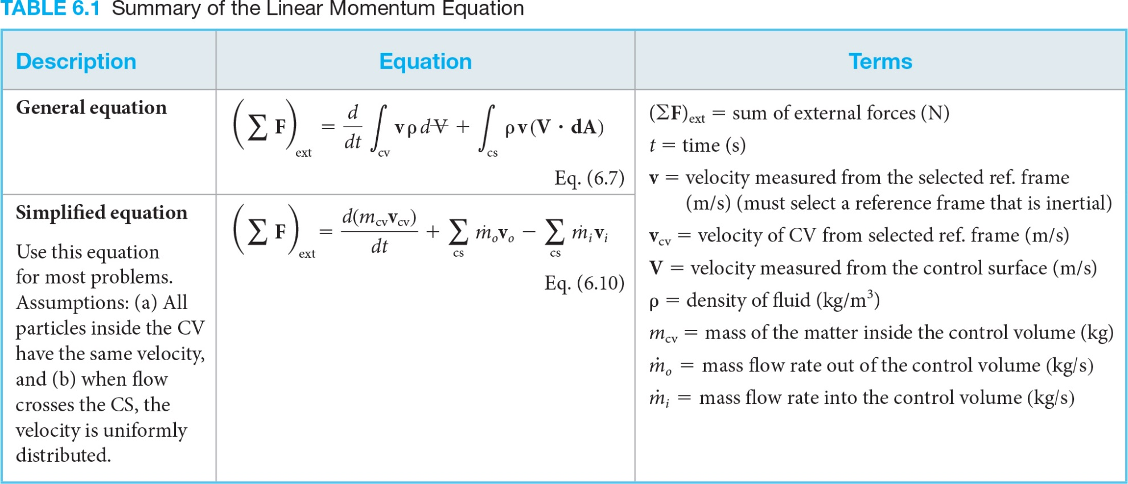
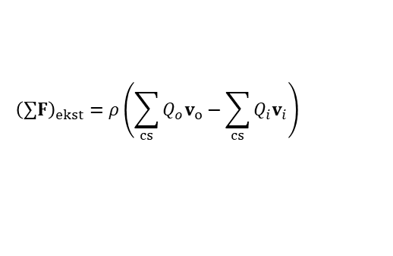
Impulslikningen oppsummert
Akkumulering av impuls
inni kontrollvolumet (CV)
Impulsfluks inn
og ut av CV
$${\left(∑F\right)}_{ekst}=ρ\left(\sum_{cs}{Q_{o}v_{o}}−\sum_{cs}{Q_{i}v_{i}}\right)$$

Slide 3
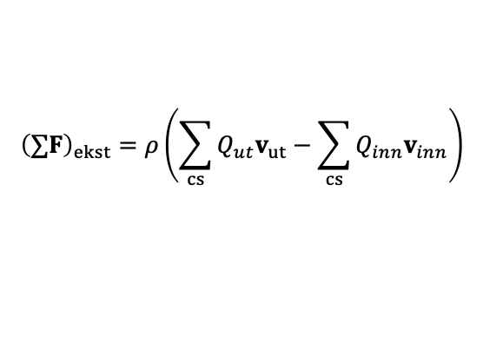

Impulslikningen oppsummert
$\dot{m}=ρQ og stasjonært→$
$${\left(∑F\right)}_{ekst}=ρ\left(\sum_{cs}{Q_{ut}v_{ut}}−\sum_{cs}{Q_{inn}v_{inn}}\right)$$
Ingen akkumulering i CV og inkompressibel strømning
Impulsfluks inn
og ut av CV

Slide 4


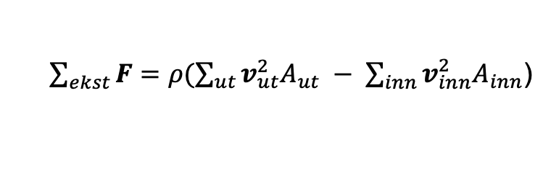
Impulslikningen oppsummert
$\dot{m}=ρQ→$
$${\left(∑F\right)}_{ekst}=ρ\left(\sum_{cs}{Q_{ut}v_{ut}}−\sum_{cs}{Q_{inn}v_{inn}}\right)$$
Ingen akkumulering i CV og inkompressibel strømning
$$\dot{mv}=ρQv→ρv^{2}A→$$
$\sum_{ekst}{F=ρ(\sum_{ut}{v_{ut}^{2}A_{ut} − \sum_{inn}{v_{inn}^{2}A_{inn}}}}$)
= Impulsfluks inn og ut av CV

Slide 5
Impulslikningen oppsummert
$\dot{m}=ρQ→$
$${\left(∑F\right)}_{ekst}=ρ\left(\sum_{cs}{Q_{ut}v_{ut}}−\sum_{cs}{Q_{inn}v_{inn}}\right)$$
Ingen akkumulering i CV og inkompressibel strømning
$$\dot{mv}=ρQv→ρv^{2}A→$$
$\sum_{ekst}{F=ρ(\sum_{ut}{v_{ut}^{2}A_{ut} − \sum_{inn}{v_{inn}^{2}A_{inn}}}}$)
= Impulsfluks inn og ut av CV
der v_{ut} og v_{inn} er vektorer

Slide 6
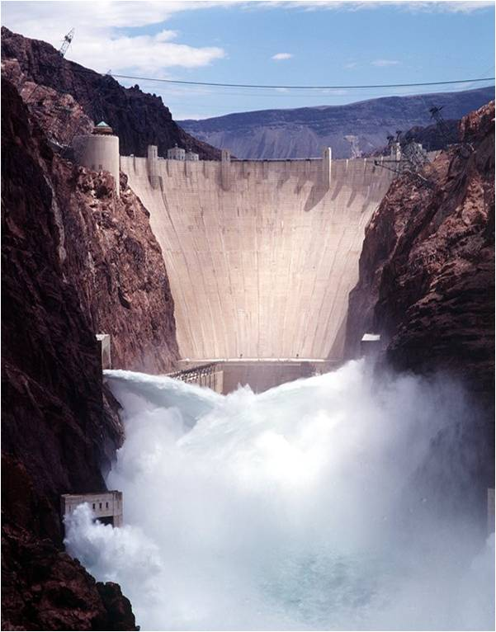
Agenda
Impulslikningen: Introduksjon
Impulslikningen: Eksempler i 1-D
Impulslikningen: Eksempler i 2-D
Impulslikningen: Eksempler med dyser og rørbend

Slide 7
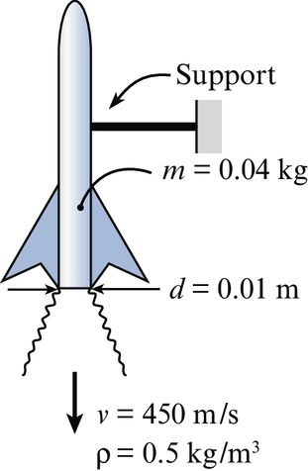
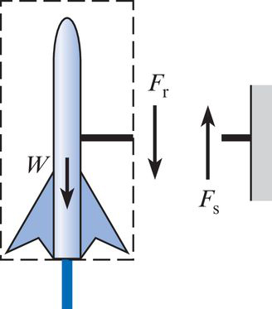


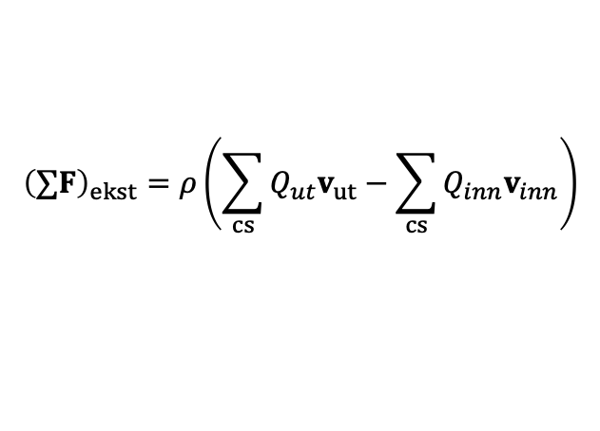



EFM Eksempel 6.1
Rakett som er spent fast i en vegg
  Rakettens vekt er W = mg
Anta stasjonær strømning
Vi er interessert i kraften Fs på armen
som holder raketten
Fr er kraften fra armen på raketten (CV)
Men først: Hva er bevegelsesmengden (impulsfluksen) fra raketten på kontrollvolumet (CV)?
CV
$$y$$
$$A_{ }$$
= Hastighet ut
= Egenvekt til fluidet
$$v$$
$$W=mg$$
Kan bruke: $\dot{m}=ρQ, med Q=vA→$
$${\left(∑F\right)}_{ekst}=ρ\left(\sum_{cs}{Q_{ut}v_{ut}}−\sum_{cs}{Q_{inn}v_{inn}}\right)$$
der v_{ut} og v_{inn} er vektorer

Slide 8
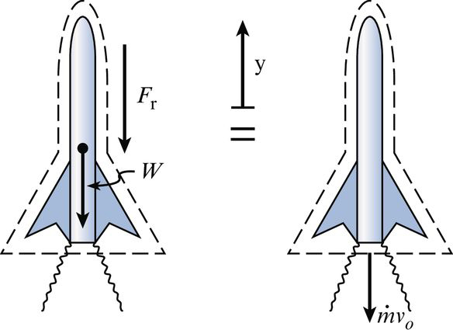
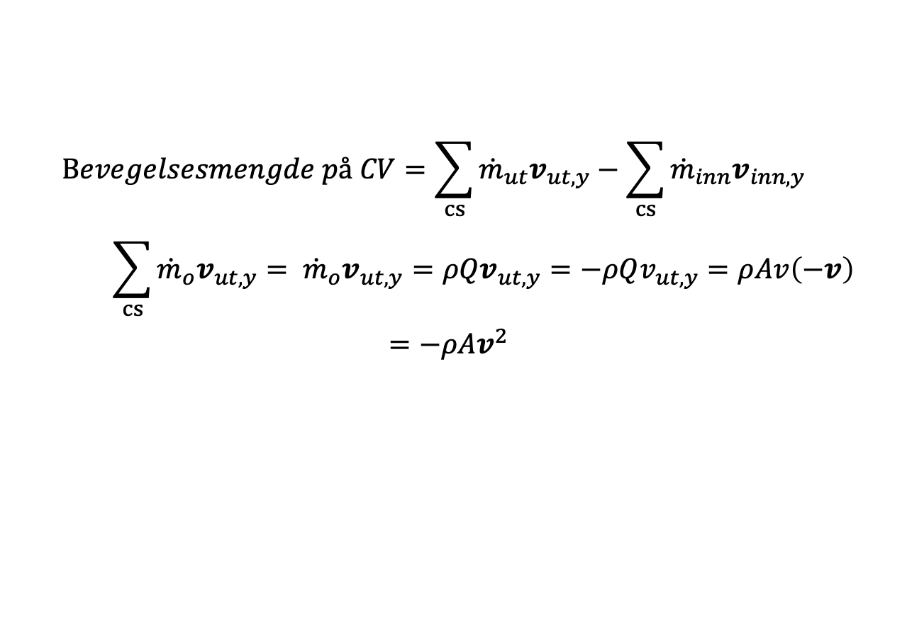

EFM Eksempel 6.1: Bevegelsesmengde fra rakett på CV
$$Bevegelsesmengde på CV=\sum_{cs}{{\dot{m}}_{ut}v_{ut,y}}−\sum_{cs}{{\dot{m}}_{inn}v_{inn,y}}$$
$$\sum_{cs}{{\dot{m}}_{o}v_{ut,y}}= {\dot{m}}_{o}v_{ut,y}=ρQv_{ut,y}=−ρQv_{ut,y}=ρAv\left(−v\right)$$
$=−ρAv^{2}$
CV
$$n$$
Bevegelsesmengde

Slide 9
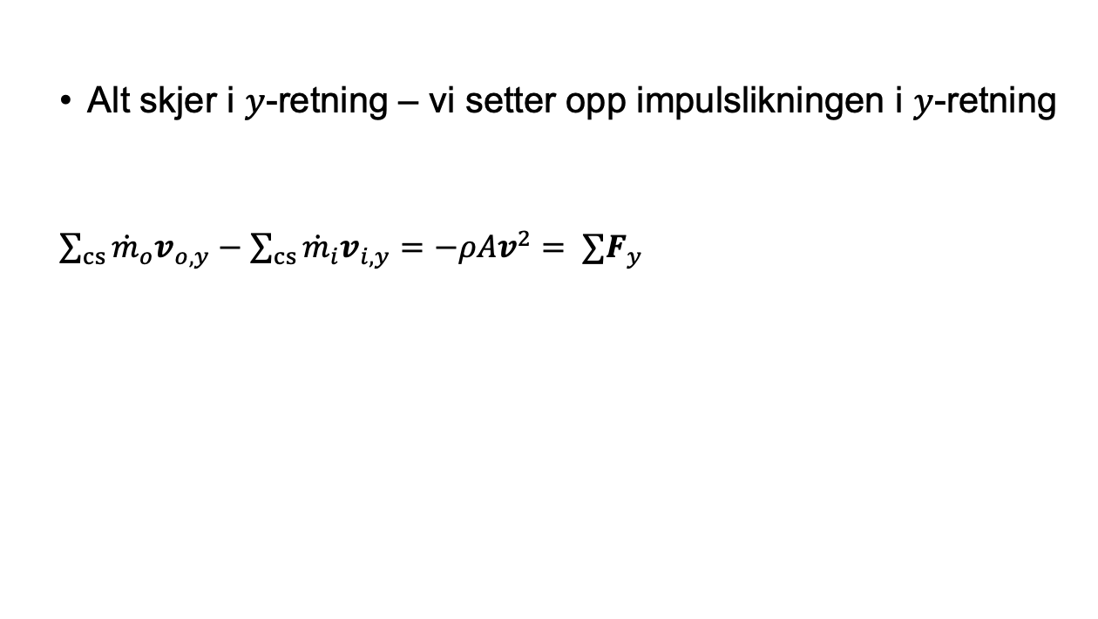
Hva blir kraften fra armen på raketten (CV)?
Alt skjer i $y$-retning – vi setter opp impulslikningen i $y$-retning
$\sum_{cs}{{\dot{m}}_{o}v_{o,y}}−\sum_{cs}{{\dot{m}}_{i}v_{i,y}=−ρAv^{2}= ∑F_{y}}$
CV
$$n$$
Bevegelsesmengde
Krefter
Bevegelsesmengde

Slide 10
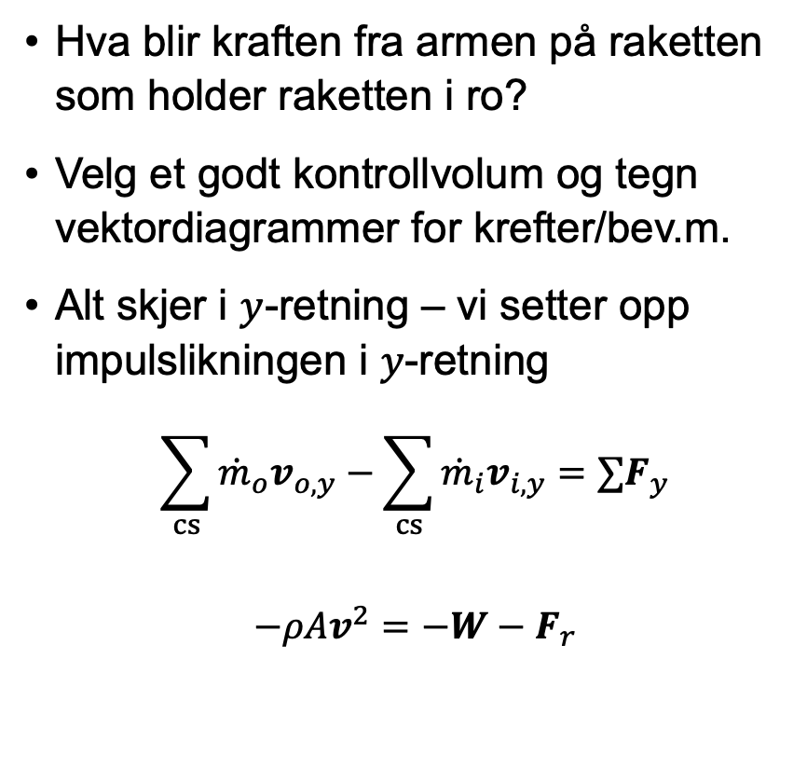
EFM Eksempel 6.1: Kraften fra armen på raketten/kontrollvolumet (CV)
Hva blir kraften fra armen på raketten som holder raketten i ro?
Velg et godt kontrollvolum og tegn vektordiagrammer for krefter/bev.m.
Alt skjer i $y$-retning – vi setter opp impulslikningen i $y$-retning
$$\sum_{cs}{{\dot{m}}_{o}v_{o,y}}−\sum_{cs}{{\dot{m}}_{i}v_{i,y}=∑F_{y}}$$
$$−ρAv^{2}=−W−F_{r}$$
Krefter
Bevegelsesmengde

Slide 11
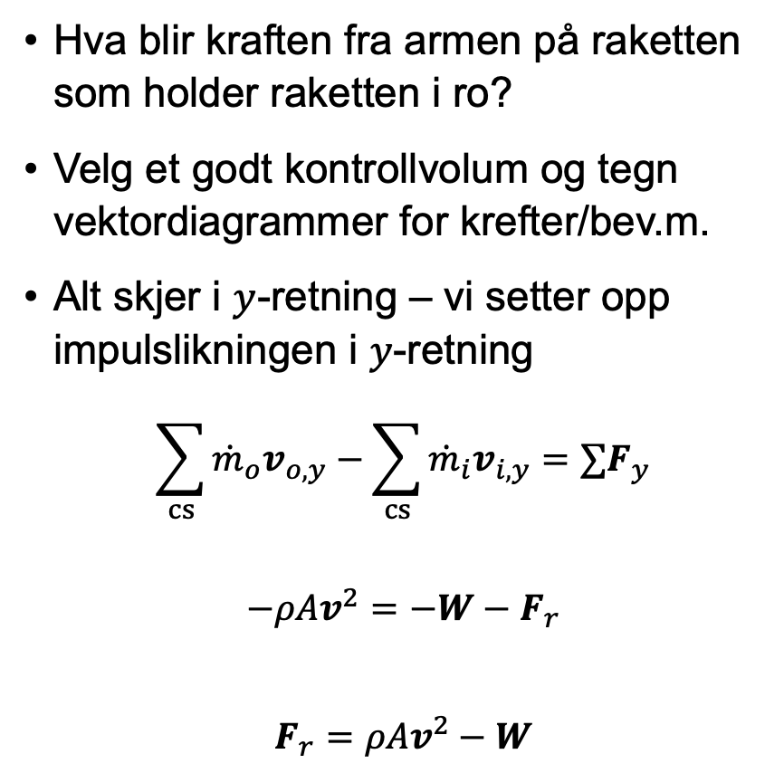
EFM Eksempel 6.1: Kraften fra armen på kontrollvolumet (CV)
Hva blir kraften fra armen på raketten som holder raketten i ro?
Velg et godt kontrollvolum og tegn vektordiagrammer for krefter/bev.m.
Alt skjer i $y$-retning – vi setter opp impulslikningen i $y$-retning
$$\sum_{cs}{{\dot{m}}_{o}v_{o,y}}−\sum_{cs}{{\dot{m}}_{i}v_{i,y}=∑F_{y}}$$
$$−ρAv^{2}=−W−F_{r}$$
$$F_{r}=ρAv^{2}−W$$
(nedover)
Krefter
Bevegelsesmengde

Slide 12
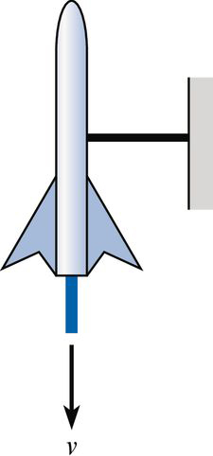

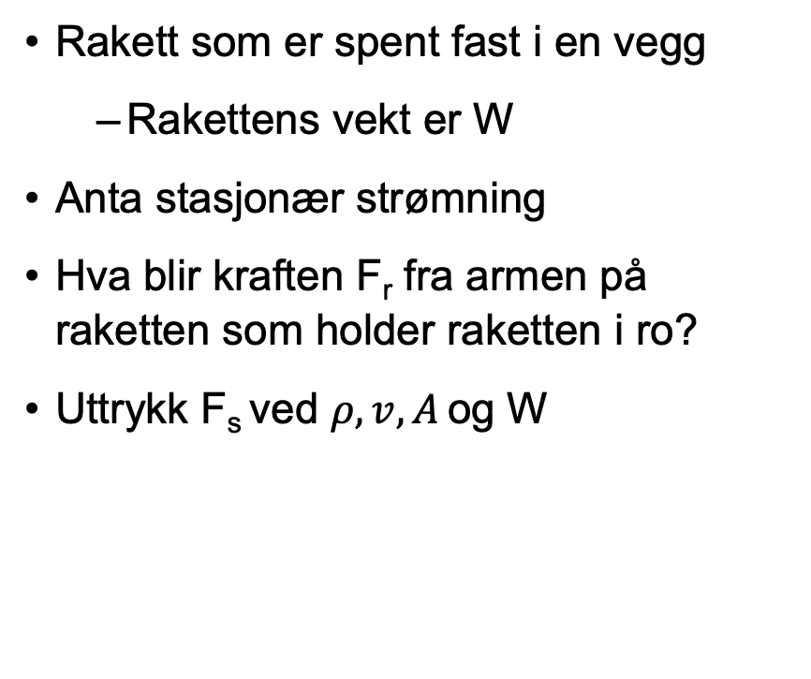

EFM Eksempel 6.1
$$y$$
Rakett som er spent fast i en vegg
  Rakettens vekt er W
Anta stasjonær strømning
Hva blir kraften F_{r} fra armen på raketten som holder raketten i ro?
Uttrykk F_{s} ved $ρ, v, A$ og W
$$A_{ut. }$$
= Hastighet ut
= Egenvekt til fluidet
$$W=mg$$
Kan bruke: $\dot{m}=ρQ, med Q=vA→$
$${\left(∑F\right)}_{ekst}=ρ\left(\sum_{cs}{Q_{ut}v_{ut}}−\sum_{cs}{Q_{inn}v_{inn}}\right)$$

Slide 13
Agenda
Impulslikningen: Introduksjon
Impulslikningen: Eksempler i 1-D
Impulslikningen: Eksempler i 2-D
Impulslikningen: Eksempler med dyser og rørbend

Slide 14
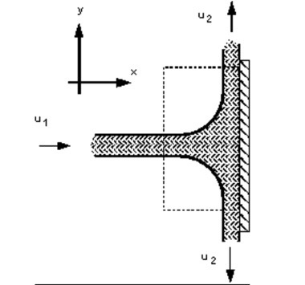
EFM Eksempel 6.3
Vannstråle mot en vegg
Hvor stor er kraften strålen påfører veggen (x-retning)?
Anta konstant diameter på strålen og se bort fra tyngdekraften
Tips: Sett opp kraftbalanse i x- retning

Slide 15
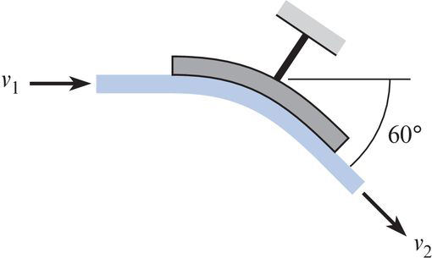
Individuell: EFM Eksempel 6.3
En stråle bøyes av mot en skovl
Oppgitte tallverdier vist i figur
Anta konstant diameter på strålen og se bort fra tyngdekraften på skovlen
Hva blir kraften fra strålen på den krumme flaten?
Tips: Kraftbalanse i x- og y-retning ved bruk av impulslikning

Slide 16
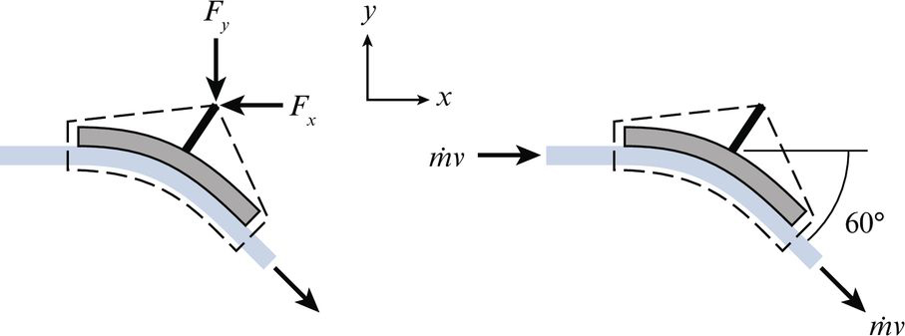
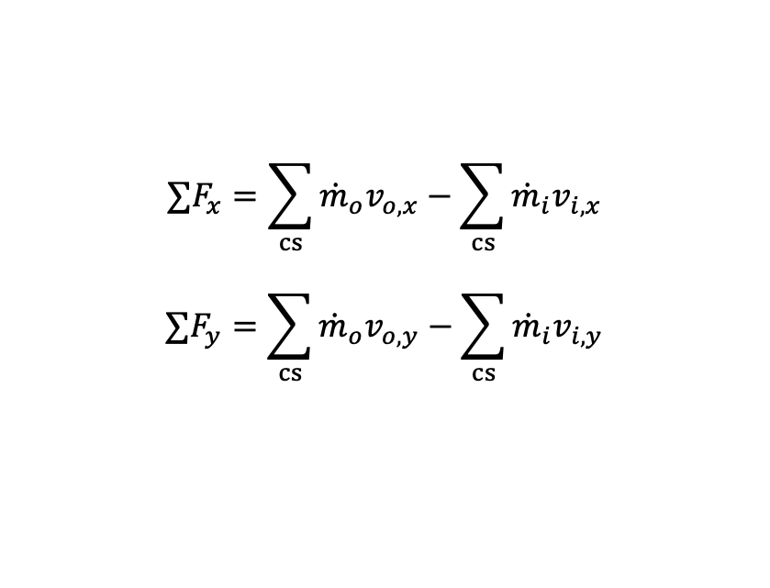
EFM Eksempel 6.3
En stråle bøyes av mot en skovl
Anta konstant diameter på strålen og se bort fra tyngdekraften på skovlen
Hva blir kraften fra strålen på den krumme flaten?
Tips: Kraftbalanse i x- og y-retning
ved bruk av impulslikning
$$∑F_{x}=\sum_{cs}{{\dot{m}}_{o}v_{o,x}}−\sum_{cs}{{\dot{m}}_{i}v_{i,x}}$$
$$∑F_{y}=\sum_{cs}{{\dot{m}}_{o}v_{o,y}}−\sum_{cs}{{\dot{m}}_{i}v_{i,y}}$$
Krefter
Bevegelsesmengde

Slide 17
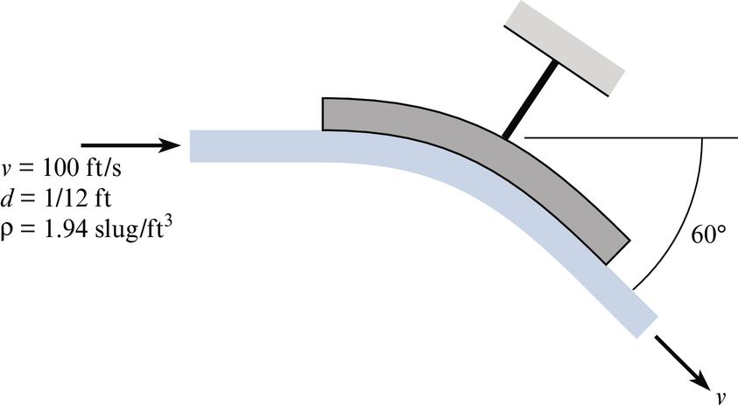

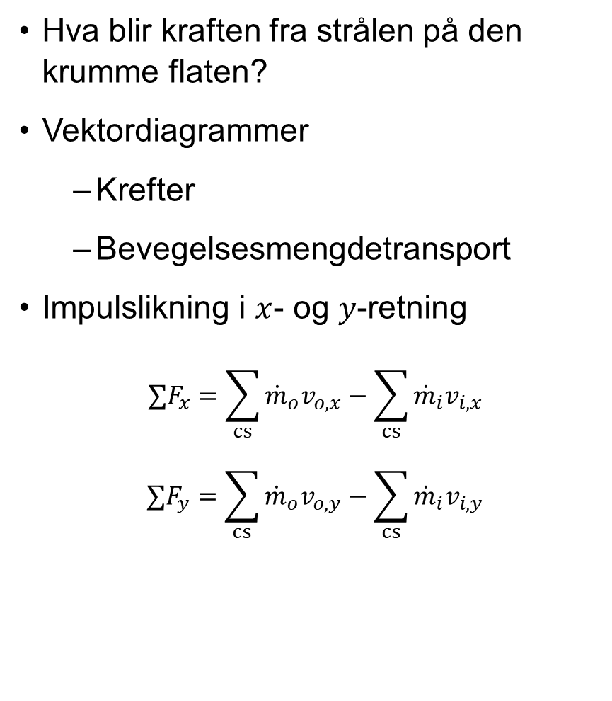


EFM Eksempel 6.3
$$=30.48 m/s$$
$$=2.54 cm$$
Hva blir kraften fra strålen på den krumme flaten?
Vektordiagrammer
  Krefter
  Bevegelsesmengdetransport
Impulslikning i $x$- og $y$-retning
$$∑F_{x}=\sum_{cs}{{\dot{m}}_{o}v_{o,x}}−\sum_{cs}{{\dot{m}}_{i}v_{i,x}}$$
$$∑F_{y}=\sum_{cs}{{\dot{m}}_{o}v_{o,y}}−\sum_{cs}{{\dot{m}}_{i}v_{i,y}}$$
$$=1000 kg/m^{3}$$
Krefter
Bevegelsesmengde

Slide 18
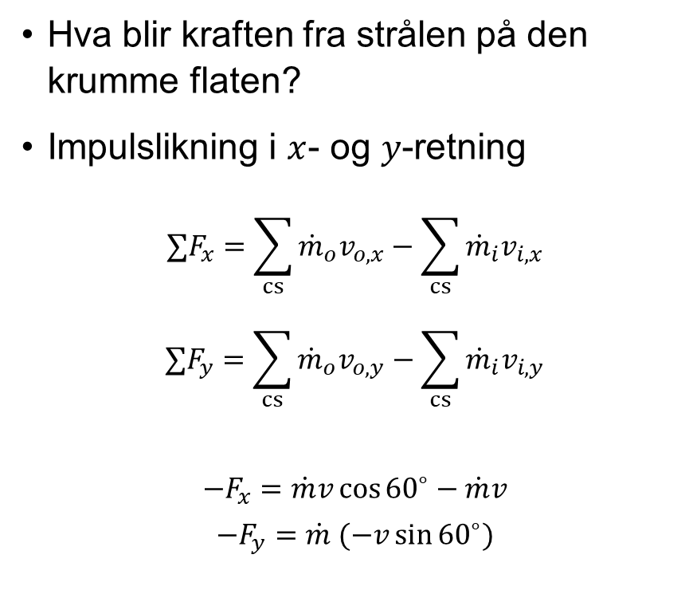
EFM Eksempel 6.3
$$=30.48 m/s$$
$$=2.54 cm$$
Hva blir kraften fra strålen på den krumme flaten?
Impulslikning i $x$- og $y$-retning
$$∑F_{x}=\sum_{cs}{{\dot{m}}_{o}v_{o,x}}−\sum_{cs}{{\dot{m}}_{i}v_{i,x}}$$
$$∑F_{y}=\sum_{cs}{{\dot{m}}_{o}v_{o,y}}−\sum_{cs}{{\dot{m}}_{i}v_{i,y}}$$
$$−F_{x}=\dot{m}v\cos{{60}^{∘}}−\dot{m}v$$
$$−F_{y}=\dot{m} (−v\sin{{60}^{∘})}$$
$$=1000 kg/m^{3}$$
Krefter
Bevegelsesmengde

Slide 19
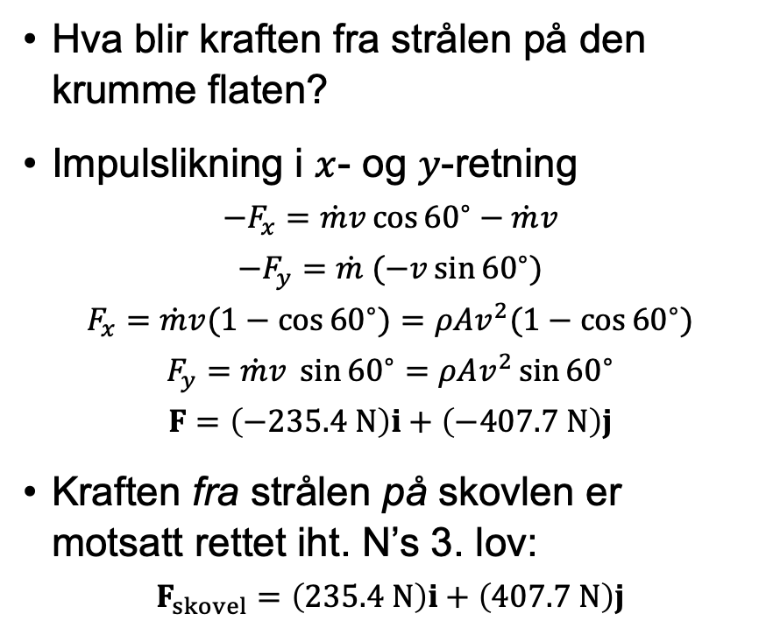
EFM Eksempel 6.3
$$=30.48 m/s$$
$$=2.54 cm$$
Hva blir kraften fra strålen på den krumme flaten?
Impulslikning i $x$- og $y$-retning
$$−F_{x}=\dot{m}v\cos{{60}^{∘}}−\dot{m}v$$
$$−F_{y}=\dot{m} (−v\sin{{60}^{∘})}$$
$$F_{x}=\dot{m}v(1−\cos{{60}^{∘})}=ρAv^{2}(1−\cos{{60}^{∘})}$$
$$F_{y}=\dot{m}v \sin{{60}^{∘}}=ρAv^{2}\sin{{60}^{∘}}$$
$$F=\left(−235.4 N\right)i+\left(−407.7 N\right)j$$
Kraften fra strålen på skovlen er motsatt rettet iht. N’s 3. lov:
$$F_{skovel}=\left(235.4 N\right)i+\left(407.7 N\right)j$$
$$=1000 kg/m^{3}$$
Krefter
Bevegelsesmengde

Slide 20



Variabel hastighet:
EFM Eksempel 6.3
$$=30.48 m/s$$
$$=2.54 cm$$
Hva blir kraften fra strålen på den krumme flaten?
Impulslikning i $x$- og $y$-retning
$$−F_{x}=\dot{m}v\cos{{60}^{∘}}−\dot{m}v$$
$$−F_{y}=\dot{m} (−v\sin{{60}^{∘})}$$
$$F_{x}=\dot{m}v(1−\cos{{60}^{∘})}=ρAv^{2}(1−\cos{{60}^{∘})}$$
$$F_{y}=\dot{m}v \sin{{60}^{∘}}=ρAv^{2}\sin{{60}^{∘}}$$
$$F=\left(−235.4 N\right)i+\left(−407.7 N\right)j$$
Kraften fra strålen på skovlen er motsatt rettet iht. N’s 3. lov:
$$F_{skovel}=\left(235.4 N\right)i+\left(407.7 N\right)j$$
$$=1000 kg/m^{3}$$
Krefter
Bevegelsesmengde

Slide 21
Agenda
Ikke-uniform hastighet i kontrollflaten
Impulslikningen for kontrollvolum i bevegelse
Spinnsatsen for fluider («til info»)

Slide 22
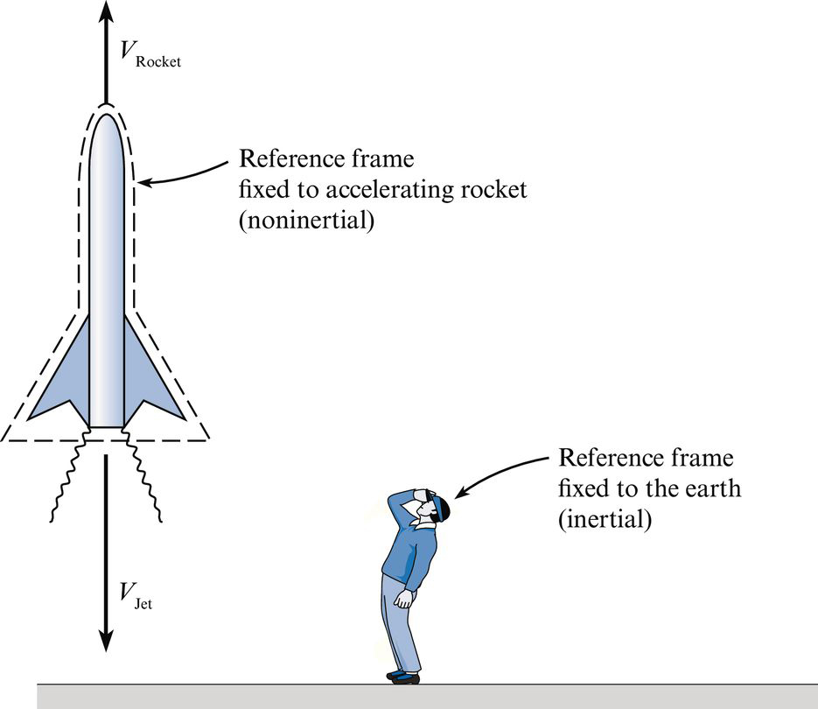
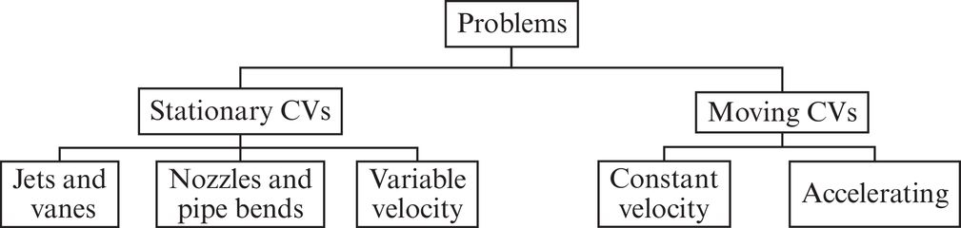
Treghetssystemer
Et treghetssystem er et koordinatsystem som ikke er under akselerasjon (inkl. retnings-endring/rotasjon)
  Dvs. at koordinatsystemet er i ro eller beveger seg med konstant (dvs. rettlinjet) hastighet
Vi regner som regel jordoverflaten som en fast referanse – dvs. at alle koordinatsystemer som er i ro eller har konstant hastighet i forhold til jordoverflaten er treghetssystemer

Slide 23
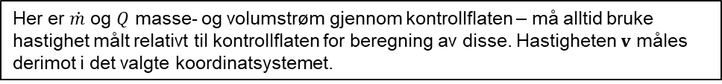
Impulslikningen oppsummert
Merk hvilke koordinatsystem som gjelder
$${\left(∑F\right)}_{ekst}=ρ\left(\sum_{cs}{Q_{o}v_{o}}−\sum_{cs}{Q_{i}v_{i}}\right)$$
Her er $\dot{m}$ og $Q$ masse- og volumstrøm gjennom kontrollflaten – må alltid bruke hastighet målt relativt til kontrollflaten for beregning av disse. Hastigheten $v$ måles derimot i det valgte koordinatsystemet.
Antakelser i tillegg til det som er nevnt: Stasjonær og inkompressibel strømning

Slide 24
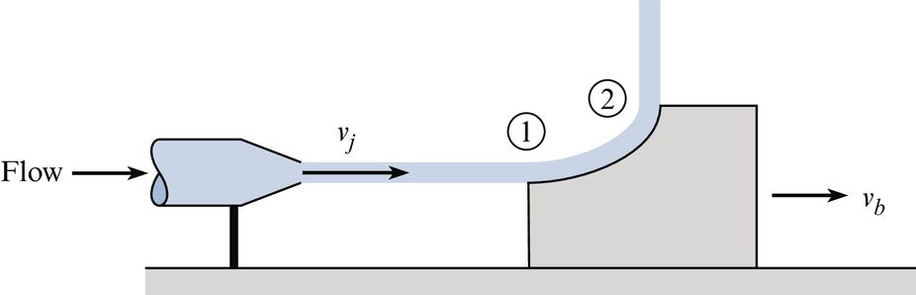
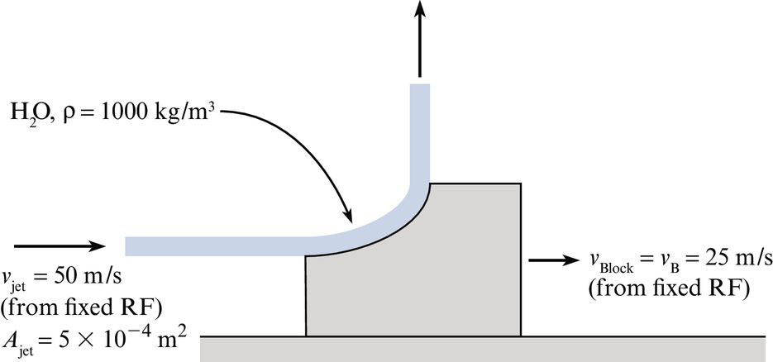
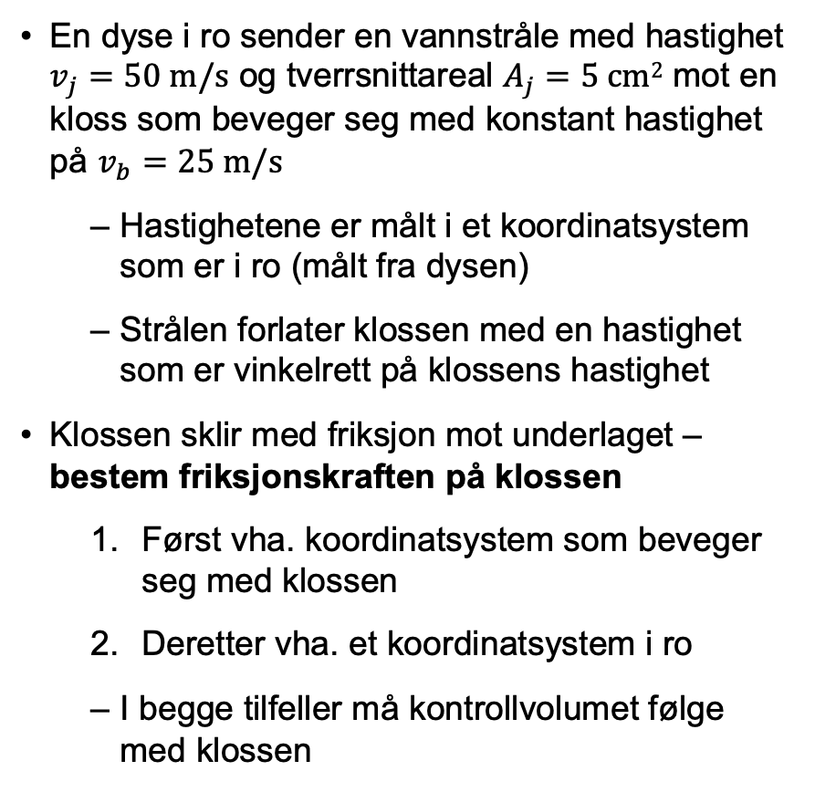
EFM Eksempel 6.7
En dyse i ro sender en vannstråle med hastighet $v_{j}=50 m/s$ og tverrsnittareal $A_{j}=5 cm2$ mot en kloss som beveger seg med konstant hastighet på $v_{b}=25 m/s$
  Hastighetene er målt i et koordinatsystem som er i ro (målt fra dysen)
  Strålen forlater klossen med en hastighet som er vinkelrett på klossens hastighet
Klossen sklir med friksjon mot underlaget – bestem friksjonskraften på klossen
  Først vha. koordinatsystem som beveger seg med klossen
  Deretter vha. et koordinatsystem i ro
  I begge tilfeller må kontrollvolumet følge med klossen

Slide 25
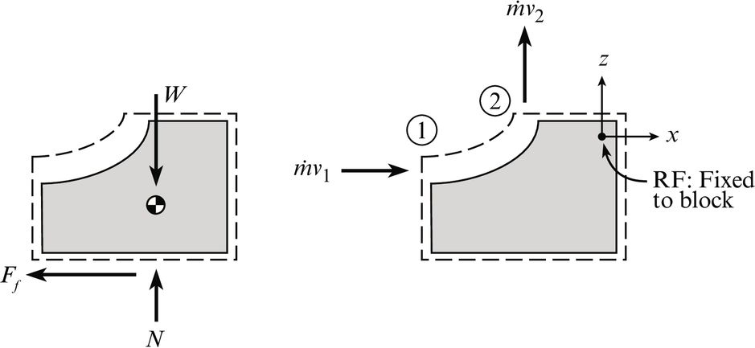
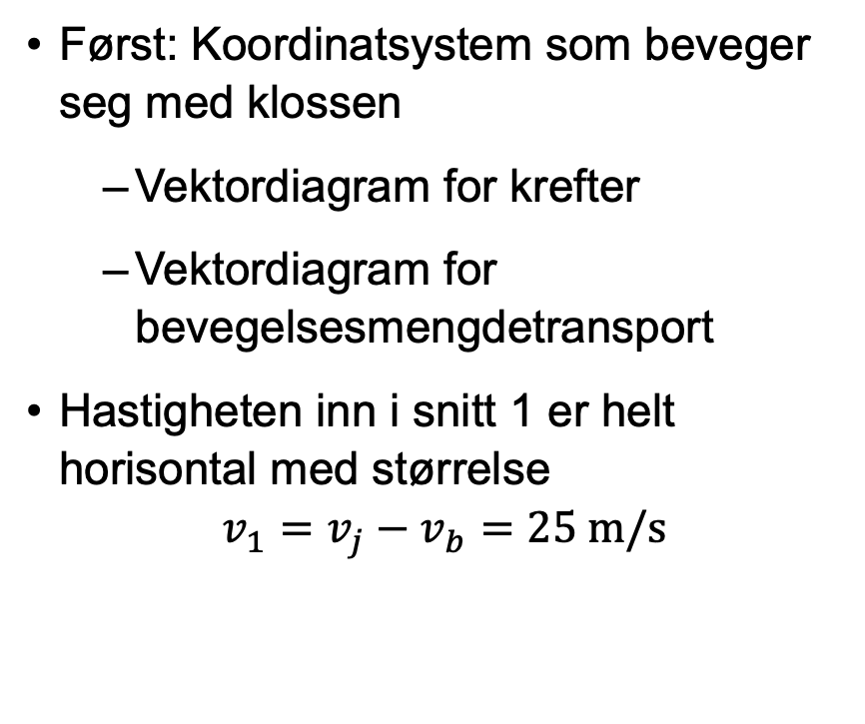
EFM Eksempel 6.7
Først: Koordinatsystem som beveger seg med klossen
  Vektordiagram for krefter
  Vektordiagram for bevegelsesmengdetransport
Hastigheten inn i snitt 1 er helt horisontal med størrelse
$$v_{1}=v_{j}−v_{b}=25 m/s$$
Krefter
Bevegelsesmengde

Slide 26
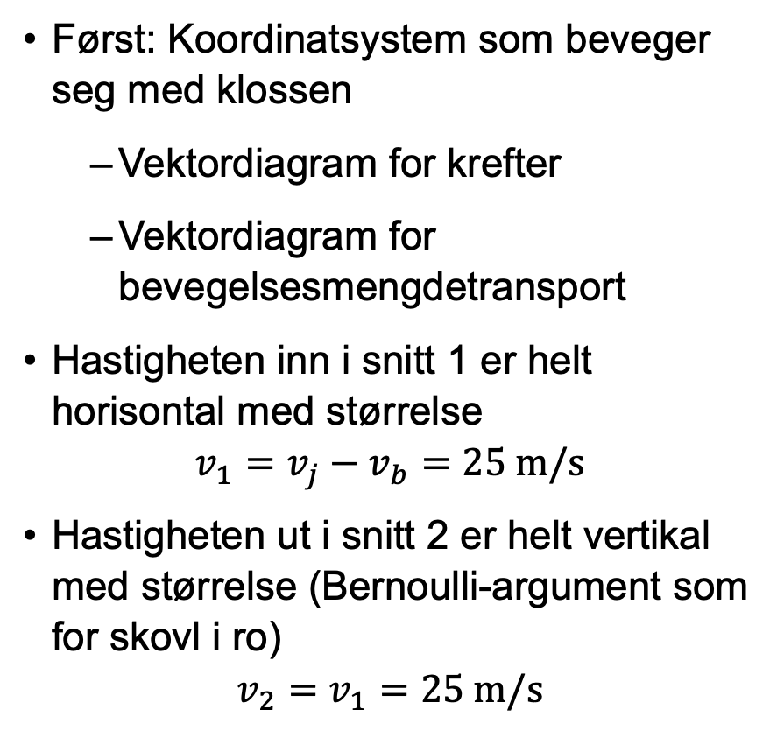
EFM Eksempel 6.7
Først: Koordinatsystem som beveger seg med klossen
  Vektordiagram for krefter
  Vektordiagram for bevegelsesmengdetransport
Hastigheten inn i snitt 1 er helt horisontal med størrelse
$$v_{1}=v_{j}−v_{b}=25 m/s$$
Hastigheten ut i snitt 2 er helt vertikal med størrelse (Bernoulli-argument som for skovl i ro)
$$v_{2}=v_{1}=25 m/s$$
Krefter
Bevegelsesmengde

Slide 27
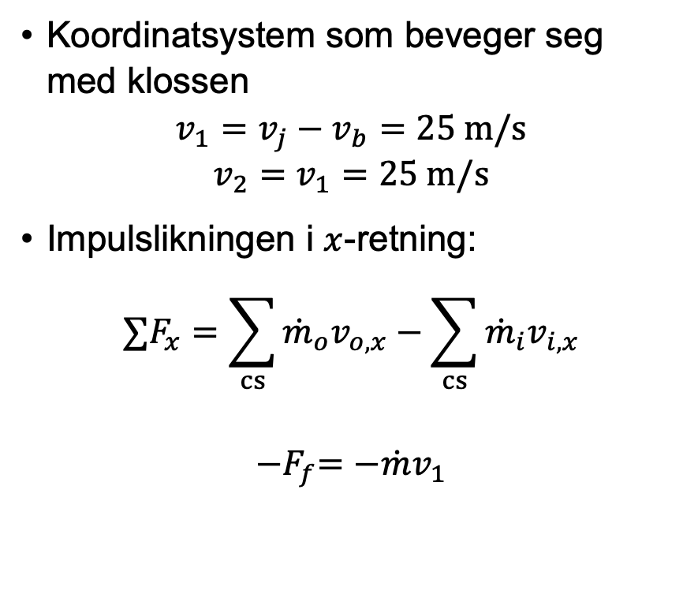
EFM Eksempel 6.7
Koordinatsystem som beveger seg med klossen
$$v_{1}=v_{j}−v_{b}=25 m/s$$
$$v_{2}=v_{1}=25 m/s$$
Impulslikningen i $x$-retning:
$$∑F_{x}=\sum_{cs}{{\dot{m}}_{o}v_{o,x}}−\sum_{cs}{{\dot{m}}_{i}v_{i,x}}$$
$${−F}_{f}=−\dot{m}v_{1}$$
Krefter
Bevegelsesmengde

Slide 28
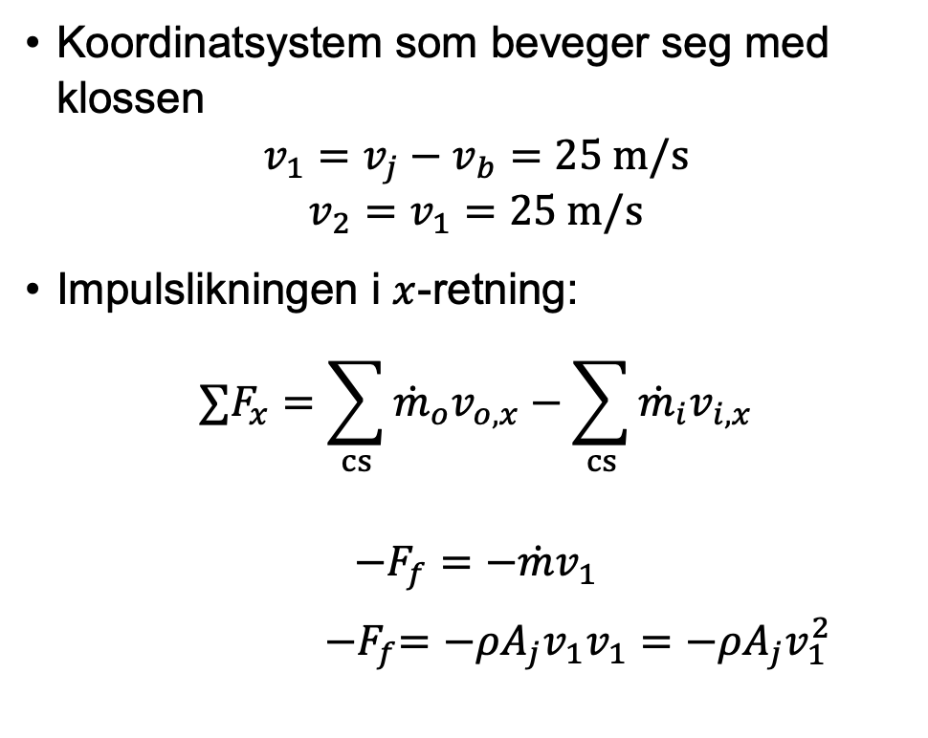
EFM Eksempel 6.7
Koordinatsystem som beveger seg med klossen
$$v_{1}=v_{j}−v_{b}=25 m/s$$
$$v_{2}=v_{1}=25 m/s$$
Impulslikningen i $x$-retning:
$$∑F_{x}=\sum_{cs}{{\dot{m}}_{o}v_{o,x}}−\sum_{cs}{{\dot{m}}_{i}v_{i,x}}$$
$$−F_{f}=−\dot{m}v_{1}$$
${−F}_{f}=−ρA_{j}v_{1}v_{1}$ $=−ρA_{j}v_{1}^{2}$
Krefter
Bevegelsesmengde

Slide 29
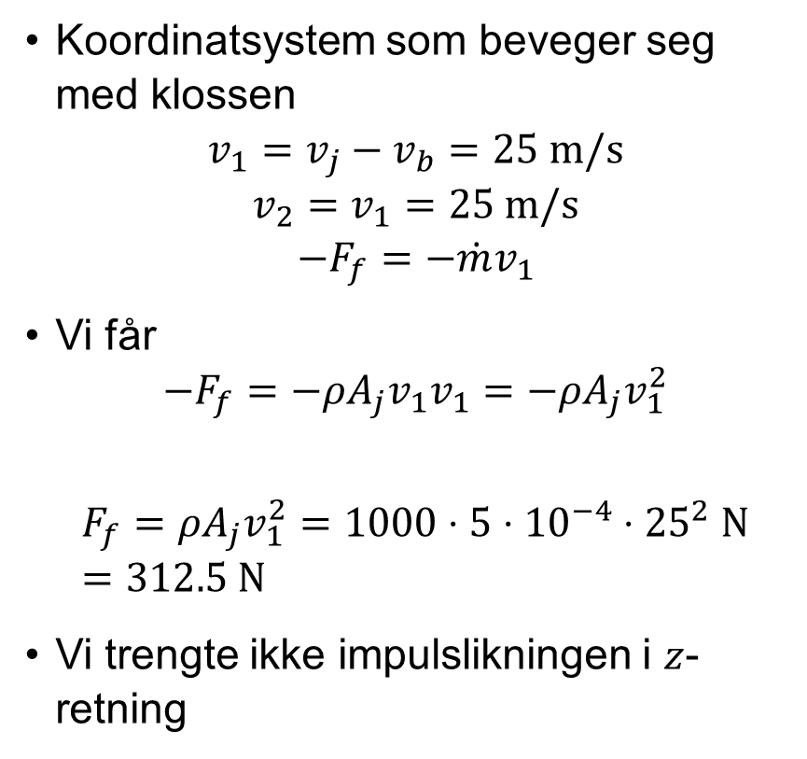
EFM Eksempel 6.7
Koordinatsystem som beveger seg med klossen
$$v_{1}=v_{j}−v_{b}=25 m/s$$
$$v_{2}=v_{1}=25 m/s$$
$$−F_{f}=−\dot{m}v_{1}$$
Vi får
$$−F_{f}=−ρA_{j}v_{1}v_{1}=−ρA_{j}v_{1}^{2}$$
$$F_{f}=ρA_{j}v_{1}^{2}=1000⋅5⋅{10}^{−4}⋅{25}^{2} N=312.5 N$$
Vi trengte ikke impulslikningen i $z$-retning
Krefter
Bevegelsesmengde

Slide 30
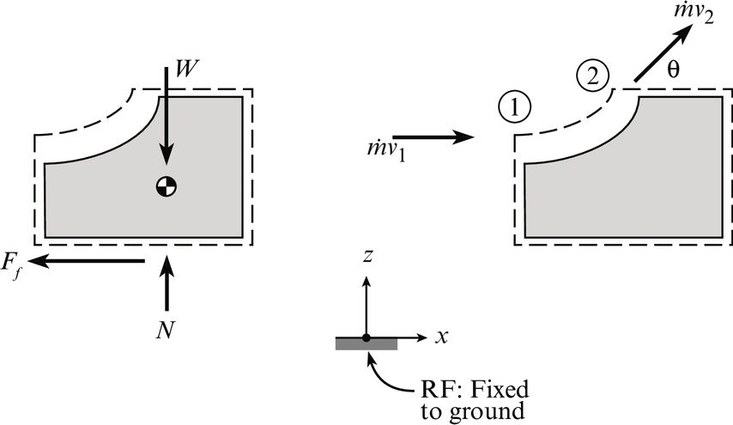
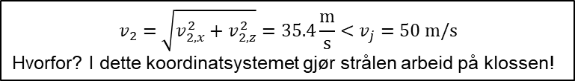
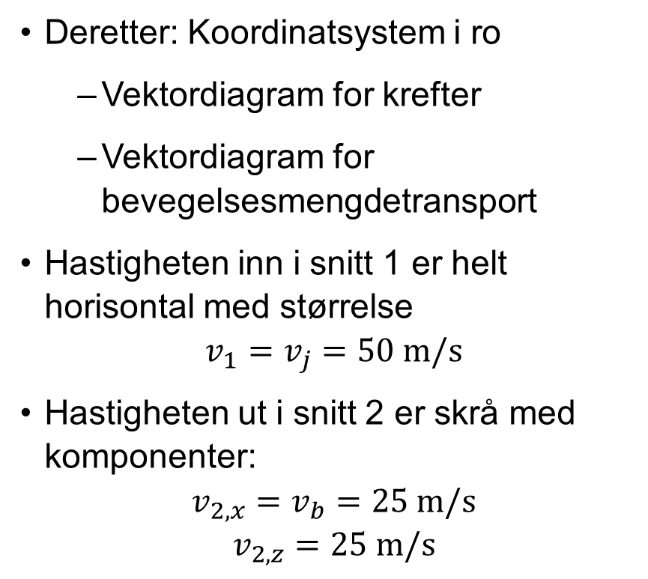
EFM Eksempel 6.7
Deretter: Koordinatsystem i ro
  Vektordiagram for krefter
  Vektordiagram for bevegelsesmengdetransport
Hastigheten inn i snitt 1 er helt horisontal med størrelse
$$v_{1}=v_{j}=50 m/s$$
Hastigheten ut i snitt 2 er skrå med komponenter:
$$v_{2,x}=v_{b}=25 m/s$$
$$v_{2,z}=25 m/s$$
Krefter
Bevegelsesmengde
0 relativt til klossen, altså må den være 25 m/s i et koordinatsystem i ro
25 m/s relativt til klossen. Klossen beveger seg ikke i z-retning, så denne blir som før.
$$v_{2}=\sqrt{v_{2,x}^{2}+v_{2,z}^{2}}=35.4\frac{m}{s}<v_{j}=50 m/s$$
Hvorfor? I dette koordinatsystemet gjør strålen arbeid på klossen!

Slide 31
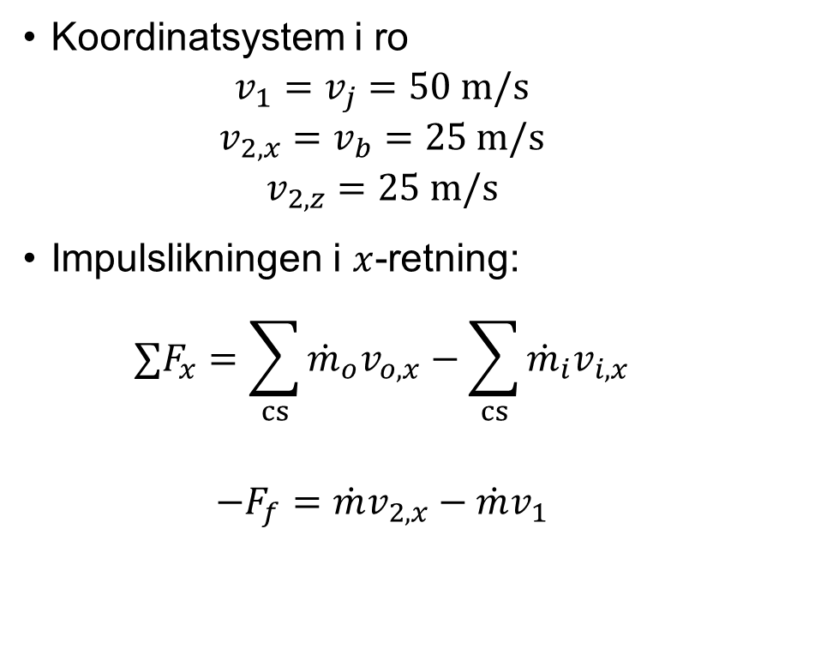
EFM Eksempel 6.7
Koordinatsystem i ro
$$v_{1}=v_{j}=50 m/s$$
$$v_{2,x}=v_{b}=25 m/s$$
$$v_{2,z}=25 m/s$$
Impulslikningen i $x$-retning:
$$∑F_{x}=\sum_{cs}{{\dot{m}}_{o}v_{o,x}}−\sum_{cs}{{\dot{m}}_{i}v_{i,x}}$$
$$−F_{f}=\dot{m}v_{2,x}−\dot{m}v_{1}$$
Krefter
Bevegelsesmengde

Slide 32
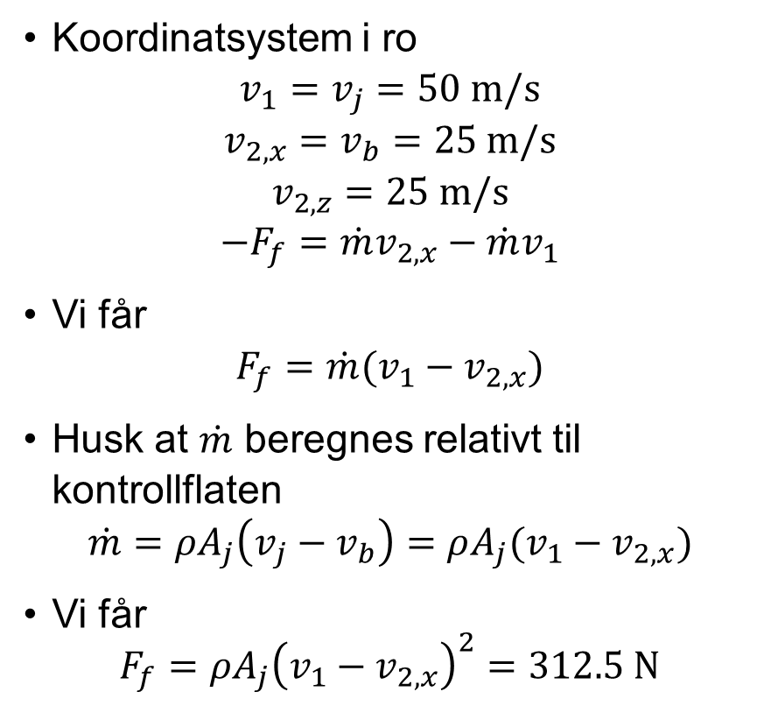
EFM Eksempel 6.7
Koordinatsystem i ro
$$v_{1}=v_{j}=50 m/s$$
$$v_{2,x}=v_{b}=25 m/s$$
$$v_{2,z}=25 m/s$$
$$−F_{f}=\dot{m}v_{2,x}−\dot{m}v_{1}$$
Vi får
$$F_{f}=\dot{m}(v_{1}−v_{2,x})$$
Husk at $\dot{m}$ beregnes relativt til kontrollflaten
$$\dot{m}=ρA_{j}\left(v_{j}−v_{b}\right)=ρA_{j}(v_{1}−v_{2,x})$$
Vi får
$$F_{f}=ρA_{j}{\left(v_{1}−v_{2,x}\right)}^{2}=312.5 N$$
Krefter
Bevegelsesmengde

Slide 33
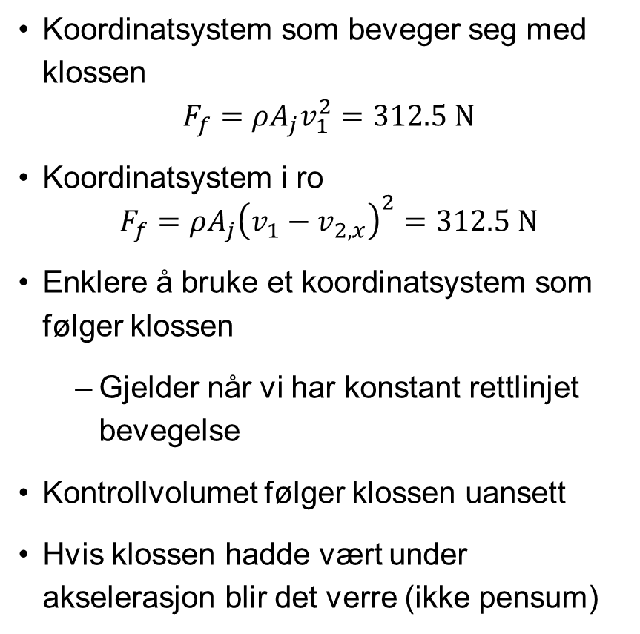

EFM Eksempel 6.7
Her er $v_{1}$ og $v_{2}$ forskjellig i de to koordinatsystemene!
Koordinatsystem som beveger seg med klossen
$$F_{f}=ρA_{j}v_{1}^{2}=312.5 N$$
Koordinatsystem i ro
$$F_{f}=ρA_{j}{\left(v_{1}−v_{2,x}\right)}^{2}=312.5 N$$
Enklere å bruke et koordinatsystem som følger klossen
  Gjelder når vi har konstant rettlinjet bevegelse
Kontrollvolumet følger klossen uansett
Hvis klossen hadde vært under akselerasjon blir det verre (ikke pensum)
Krefter
Bevegelsesmengde
Krefter
Bevegelsesmengde

